Slide 1
虚拟化与云计算
天津大学软件学院

Slide 2
虚拟化技术概论

Slide 3
目录
虚拟化的定义
虚拟化的分类
虚拟化的优势

Slide 4
引言
虚拟化的定义
虚拟相对于真实，虚拟化就是将原本运行在真实环境上的计算机系统或组建运行在虚拟出来的环境中。
计算机系统分层体系结构
每层对上层提供一套编程接口，以供上层使用
添加中间层，对上模拟原有接口，以提供相同的功能。解离原有上下层的紧密连接关系。

Slide 5
各种虚拟化定义
虚拟化的定义
“虚拟化时表示计算机资源的抽象方法，通过虚拟化可以用于访问抽象前资源一致的方法访问抽象后的资源。这种资源的抽象方法并不受实现、地理位置或底层资源的物理配置的限制”——维基百科
“虚级化是为了某些事物创造的虚拟（相对于真实的）版本，比如操作系统、计算机系统、存储设备和网络资源等”。——WhatIs.com 信息技术术语库
“虚拟化是一组类似资源提供一个通用的抽象接口集，从而隐藏属性和操作之间的差异，并允许通过一种通用的方式来查看并维护资源” Open Grid Service Architecture

Slide 6
定义的核心
经过虚拟化后的逻辑资源对于用户隐藏了不必要的细节
用户可以在虚级环境中实现其在真实环境中的部分或者全部功能。
虚拟化的对象是各种各样的资源

Slide 7
虚拟化的定义
虚拟化的定义
虚拟化是资源的逻辑表示，它不受物理限制的约束。
资源可以是各种硬件资源
虚拟化是用一种替代资源代替目标资源
是两者具有相同的逻辑表示
虚拟化层隐藏了替代资源如何转换成真正资源的内部细节
对使用虚拟化资源的人，就如真实的资源同样的访问方式。

Slide 8
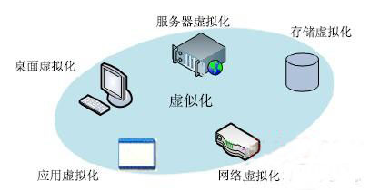
各种形式的“资源”
虚拟化的定义

Slide 9
虚拟化的主要目的
虚拟化的定义
对基础设施、系统和软件等IT资源的表示、访问和管理进行简化，并为这些资源提供接口来接受输入和提供输出。
将IT基础资源的变化对用户使用以降低到最低。
降低资源使用者和资源具体实现之间的耦合程度。使使用者不再依赖资源的某种特殊实现。

Slide 10
虚拟化特点
Fidelity
Performance
Safety
应用系统程序在虚拟机上执行，除了时间因素外（会比物理硬件上执行慢一点），将表现为与在物理硬件上相同的执行行为。
在虚拟环境中应用程序绝大多数指令在虚拟机管理器不受干预的情况下，直接在物理硬件上执行。
物理硬件由虚拟机管理器全权管理，被虚拟出来的执行环境的程序（包括操作系统）不能直接访问物理硬件。

Slide 11
常见的分类
虚拟化的分类
在虚拟化技术中，被虚拟化的实体是各种资源，按照这些这些资源的分类可以将虚拟化成为不同的类型。
基础设施虚拟化
系统虚拟化
软件虚拟化

Slide 12
基础设施虚拟化
虚拟化的分类
基础虚拟化是指支持数据中心运行的重要基础设施的虚拟化。
网络虚拟化
存储和文件系统虚拟化
网络虚拟化
网络的硬件和软件资源整合，向用户提供虚拟的网络
连接的虚拟化技术。
虚拟局域网VLAN 虚拟专用网VPN

Slide 13
基础设施虚拟化
虚拟化的分类
存储虚拟化是指物理的存储设备提供一个抽象的逻辑视图，用户可以通过这个视图中的统一逻辑接口来访问被整合存储资源。
基于存储设备和基于网络
磁盘阵列RAID
网络复加存储NAS
存储区域网SAN

Slide 14
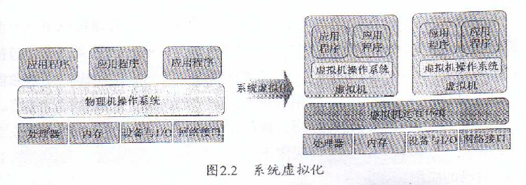
系统虚拟化
虚拟化的分类
使用虚拟机虚拟出一个系统。
系统虚拟化的核心思想是使用虚拟机在一台物理机上虚拟出一台或多台虚拟机。
多个系统可以复用一台物理机器上的资源并且互不干扰
图（2.2）

Slide 15
系统虚拟化
虚拟化的分类
使用虚拟机虚拟出一个系统。
系统虚拟化的核心思想是使用虚拟机在一台物理机上虚拟出一台或多台虚拟机。
多个系统可以复用一台物理机器上的资源并且互不干扰
图（2.2）
应用程序
应用程序
应用程序
应用程序
应用程序
应用程序
应用程序
虚拟机OS
虚拟机OS
物理操作系统
虚拟机运行环境
处理器
内存
设备与I/O
网络接口
处理器
内存
设备与I/O
网络接口

Slide 16
系统虚拟化
虚拟化的分类
系统虚拟化最大的应用时服务器的虚拟化
使用强大的服务器，虚拟出多个虚拟机。
桌面虚拟化
在服务器上运行实例，并在终端中运行虚拟的桌面
全部数据存储在远程服务器中。解除了用户应用和个人终端的物理耦合性。

Slide 17
软件虚拟化
虚拟化的分类
应用虚拟软件将应用程序和操作系统分离。
使程序设计编写可以忽略操作系统带来的差异。
高级编程语言的虚拟机
JAVA虚拟机
脚本语言的解释器

Slide 18
另一种分类标准
虚拟化的分类
分类
指令级虚拟化
硬件级虚拟化
操作系统级虚拟化
编程语言级虚拟化
程序运行库级虚拟化

Slide 19
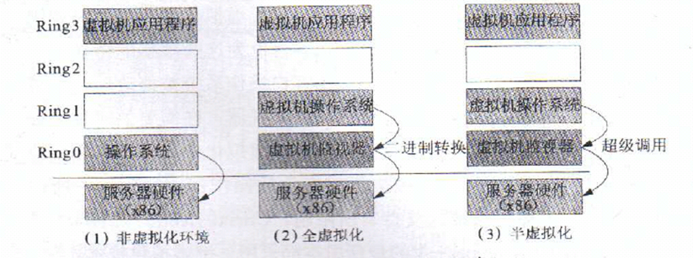
实现技术相关的分类
虚拟化的分类
实现技术上，有另一个分类
全虚拟，半虚拟，和CPU虚拟
Notes:
半虚拟化是一种选择性的模拟硬件设备的虚拟化模式。以半虚拟化模式运行的半虚拟化操作系统并不需要完全模拟硬件，因此只需付出更少的管理代价。
全虚拟化是一种完全模拟所有硬件设备的虚拟化模式。由于VMM（虚拟机监控系统）模拟了所有的计算机设备使得操作系统好像独自占用了所有计算机的资源，所以尽管需要特定的计算机硬件，大多数操作系统都可以以全虚拟化模式运行。完全模拟计算机硬件需要消耗虚拟机服务器更多地CPU资源。所以全虚拟化模式操作系统运行速度会比较慢。

Slide 20
虚拟化的优势
虚拟化的优势
服务器虚拟化
降低运营成本
提高应用兼容性
动态调度资源
降低能源消耗
加速应用部署
提高服务可用性
提升资源利用率

Slide 21
降低运行成本
虚拟化的优势
数据中心的成本主要分为两部分
采购成本
购买硬件，软件，许可等
运营成本
设备维护，电力等成本
服务器虚拟化可以减少对物理服务器等资源的管理工作。专注于应用管理

Slide 22
提高应用兼容性
虚拟化的优势
大量应用在不同平台的兼性问题非常严重。
对运行环境如硬件，操作系统，中间件等变化严重影响运行。
加大了整合管理的难度
服务器虚拟化可以提供封装和隔离技术可以是应用所在的平台和其他部分完全隔离开。

Slide 23
加速应用部署
虚拟化的优势
完整安装一个应用需要很多步骤
硬件安装，操作系统，中间件，应用，配置，测试，运行等。
耗时很长+全程人员跟踪
不确定因素很大
虚拟化后部署的问题简化为，将一个封装好的虚拟化组建在一个新的虚拟机环境中运行。

Slide 24
提高服务可用性
虚拟化的优势
服务可用性是指服务能够持续、可靠的运行的能力。传统的模式中，需要很多复杂的技术用以保证。
多机备份，冗余技术等。
虚拟化技术将整个系统作为一个组建，所有的内容保存在一个逻辑文件中。这样的备份，切换，版本迁移，物理转移都十分容易。

Slide 25
提升资源利用率
虚拟化的优势
现实中，大部分机器的利用率都比较低
虚拟化技术可以是一个服务器在不忙的时候像很多的服务器那样运行不同的应用，提高CPU利用率，同时提高内存等资源的使用效率。
5%~20%

Slide 26
动态调度资源
虚拟化的优势
虚拟化技术的核心之一，资源的实时调动。
虚拟机1
内存4G
虚拟机2
内存4G
虚拟机3
内存3G
服务器
内存8G

Slide 27
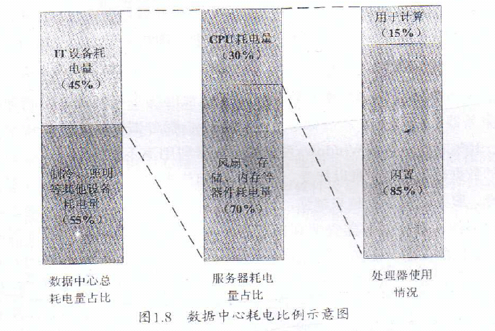
降低整体的能源消耗
虚拟化的优势
在计算中心中，服务器的运行消耗实际上是很少的一部分，额外的增加也不会很多。
但是支持运行的能源消耗是大的。
关闭运行需求不大的服务器，尽力挖掘每个服务的工作能力，是很有效的减少支持消耗的方式。

Slide 28
降低整体的能源消耗
虚拟化的优势
在计算中心中，服务器的运行消耗实际上是很少的一部分，额外的增加也不会很多。
但是支持运行的能源消耗是大的。
关闭运行需求不大的服务器，尽力挖掘每个服务的工作能力，是很有效的减少支持消耗的方式。
IT设备耗电
45%
CUP耗电
30%
计算
15%
空闲
85%
风扇，存储器，内存等其他设备
70%
制冷等支持系统耗电
55%

Slide 29
Thank You !
Click to edit company slogan .

